Slide 1



Soutenance de Projet de Fin d'Etudes
Filière : Génie Informatique Industriel (GII)
Option : Système Intelligent Interconnecté (SII)
Apprentissage profond génératif pour la détection et la
segmentation multimodales des tumeurs cérébrales
Soutenu par : Houssem Lassoued
Le 24/06/2025, devant la commission d’examen :
M. Fethi Kallel
Mme. Amira Echtioui
M. Mounir Ben Nasr
M. Mohamed Ghorbel
ENET’COM 2024-2025

Slide 2

Introduction
Présentation de l’organisme d’accueil
Localisation :
Rue Jbel Lakhdhar, Bab Saâdoun, 1007 Tunis, Tunisie.
Consultations externes annuelles : environ 70 000 patients.
Date de création:
20 mars 1974
Type juridique:
établissement public à caractère administratif.
Activités :
La prise en charge des pathologies neurologiques et neurochirurgicales.
Hospitalisations annuelles :
environ 5 500 patients.
Projet de fin d'études
ENET’COM Le 24/06/2025
1

Slide 3
01. Problématique
02. IA Générative
Sommaire
03. Classification des tumeurs
04. Segmentation des tumeurs
05. Conclusion et perspectives

Slide 4

01.Problématique

Slide 5
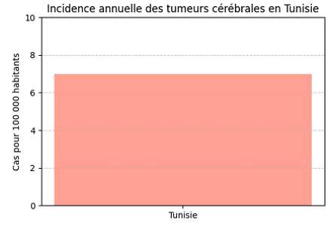
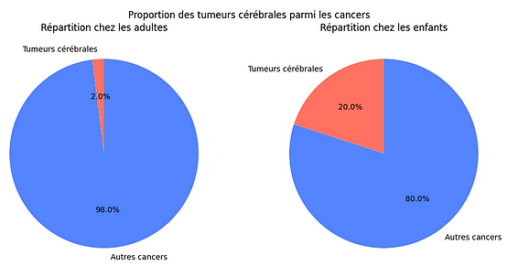
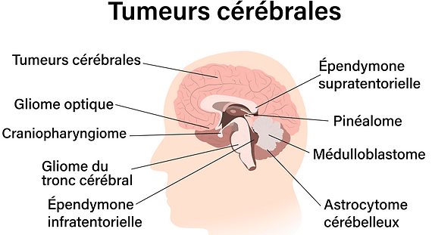
01.Problématique 02.IA Générative 03.Classification 04.Segmentation des Tumeurs 05.Conclusion et Perspectives
Symptômes :
Troubles Moteurs
Troubles Sensitifs
Troubles Visuels
Troubles du langage
Troubles cognitifs
Troubles comportementaux
Céphalées
Nausées et Vomissement
Projet de fin d'études
ENET’COM Le 24/06/2025
2

Slide 6
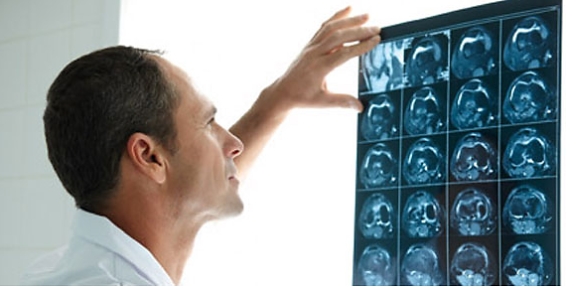
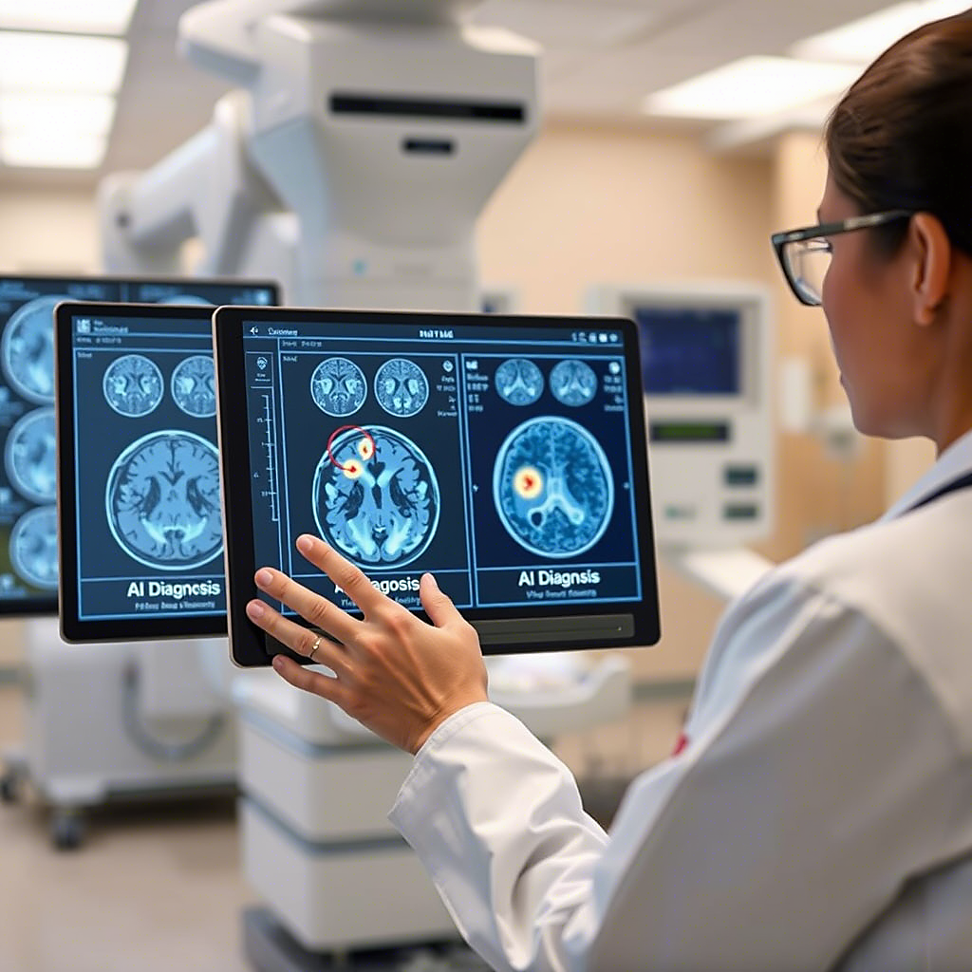
01.Problématique 02.IA Générative 03.Classification 04.Segmentation des Tumeurs 05.Conclusion et Perspectives
Méthodes traditionnelles de diagnostic: analyse visuelle des radiologues
Long
Sujet à l’erreur humaine
Variable
Projet de fin d'études
ENET’COM Le 24/06/2025
3

Slide 7
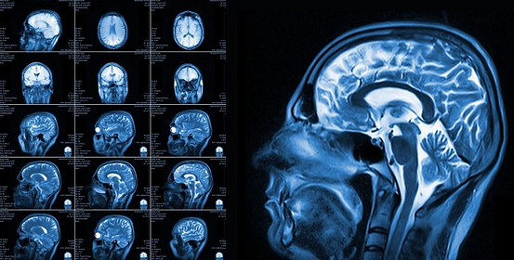
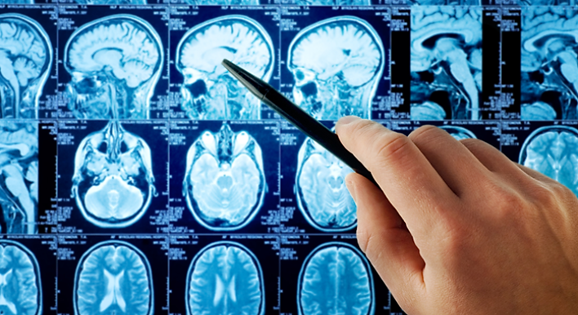
01.Problématique 02.IA Générative 03.Classification 04.Segmentation des Tumeurs 05.Conclusion et Perspectives
Manque de données équilibrées et représentatives
Limités
Difficiles d’accès
Déséquilibrés
Projet de fin d'études
ENET’COM Le 24/06/2025
4

Slide 8
01.Problématique 02.IA Générative 03.Classification 04.Segmentation des Tumeurs 05.Conclusion et Perspectives
Méthodologie
CycleGAN
Cible : CT réelles Déséquilibrée
01. IA Générative
02. Classification
CT/IRM
Déséquilibrée
Source:
CT
réelles
CycleGAN
IRM générées
Modèle Ensembliste
CGAN
CT/IRM générées
MobileNetV2
Meilleur générateur
VAE
CT/IRM générées
EfficientNetV2S
VAE-CGAN
CT/IRM générées
InceptionV3
Détecteur des Tumeurs
CT/IRM
équilibrée
RandomForestClassifier
04. Déploiement
03. Segmentation des Tumeurs
Système Intelligent
UNet
Environement Hospitalier
Détection des Tumeurs
Meilleur
Modèle
Res-UNet
Coupes 2D
CT/IRM Tumoraux
+
Masks
Segmentation des Tumeurs
Res-Unet-GAN
Projet de fin d'études
ENET’COM Le 24/06/2025
5

Slide 9

02.IA Générative

Slide 10
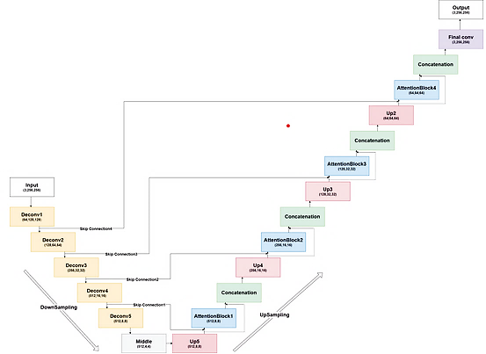
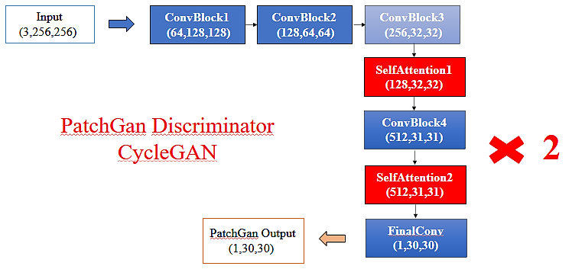
01.Problématique 02.IA Générative 03.Classification 04.Segmentation des Tumeurs 05.Conclusion et Perspectives
CycleGAN
CT
IRM
2
Generator CycleGan
Projet de fin d'études
ENET’COM Le 24/06/2025
6

Slide 11
01.Problématique 02.IA Générative 03.Classification 04.Segmentation des Tumeurs 05.Conclusion et Perspectives
Noise(nz=128)
CGAN
Concat(128+10)
Deconv1
( 2048,4,4 )
Deconv2
(1024,8,8 )
Deconv3
(512,16,16)
Label Embedding(dim=10)
Deconv6
(3,128,128)
Deconv5
(128,64,64)
Deconv4
(256,32,32)
Label
Fake Img
Sigmoid
Générateur
Real Img
Embedding + concat(3+1)
Conv1
(128,64,64)
Conv2
(256,32,32)
Conv3
(512,16,16)
Conv4
(1024,8,8)
discriminateur
Flatten +FC
Sigmoid
Projet de fin d'études
ENET’COM Le 24/06/2025
7

Slide 12
01.Problématique 02.IA Générative 03.Classification 04.Segmentation des Tumeurs 05.Conclusion et Perspectives
VAE
Input (3,128,128)
Conv1
(64,64,64)
Conv2
(128,32,32 )
Conv3
(256,16,16 )
ResNetBlock
(256,16,16 )
Deconv4
(256,32,32)
Deconv3
(512,16,16)
FC+BN+GELU
2048
SelfAttention
(256,16,16)
Deconv5
(128,64,64)
Deconv2
(1024,8,8)
VAE
=
Encoder
+
Decoder
FC(logvar)128
FC(Mean)128
Deconv1
(2048,4,4)
Encoder
Output (3,128,128)
Latent Vector 128
Decoder
Reshape to (128,1,1)
Projet de fin d'études
ENET’COM Le 24/06/2025
8

Slide 13
01.Problématique 02.IA Générative 03.Classification 04.Segmentation des Tumeurs 05.Conclusion et Perspectives
VAE-CGAN
Input (3,128,128)
VAE(Encoder)
Label
VAE : Generator
+
FC(logvar)128
FC(Mean)128
Label Embedding(dim=10)
CGAN
Discriminator CGAN : Discriminator
Latent Vector 128
Fake Img
Real Img
=
(Generator)
CGAN
Architecture GAN
(Discriminator)
CGAN
VAE
Projet de fin d'études
ENET’COM Le 24/06/2025
9

Slide 14
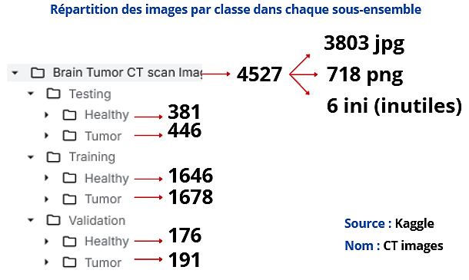
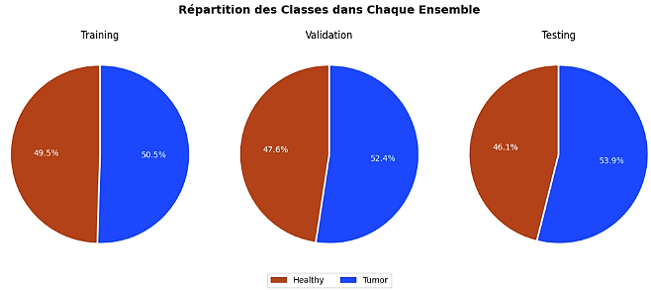
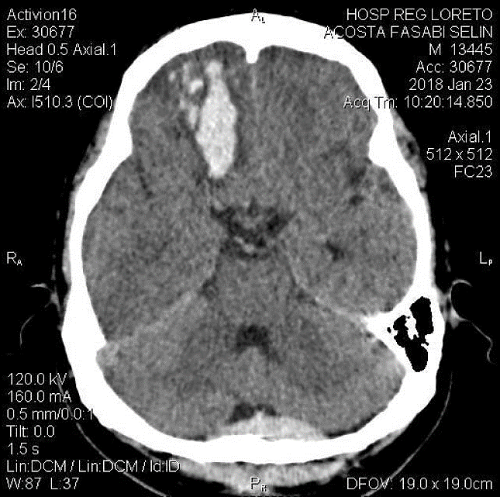
01.Problématique 02.IA Générative 03.Classification 04.Segmentation des Tumeurs 05.Conclusion et Perspectives
Description des bases des données
Équilibrée
Projet de fin d'études
ENET’COM Le 24/06/2025
10

Slide 15
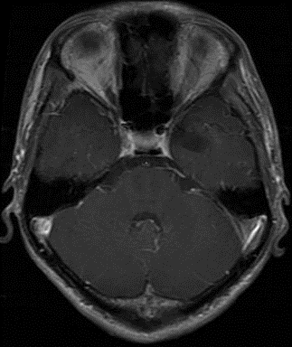
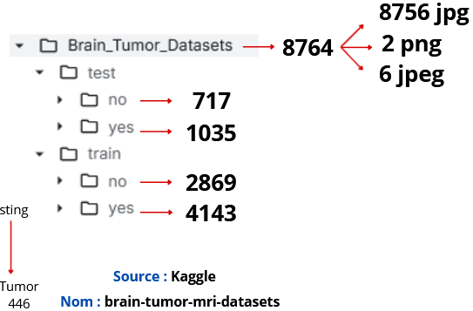
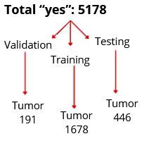
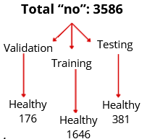
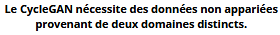
01.Problématique 02.IA Générative 03.Classification 04.Segmentation des Tumeurs 05.Conclusion et Perspectives
Description des bases des données
Modéle | Dataset d’entraînement
CGAN | CT images
VAE | CT images
VAE-CGAN | CT images
CycleGAN | CT images + brain-tumor-mri-datasets
Projet de fin d'études
ENET’COM Le 24/06/2025
11

Slide 16
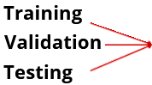

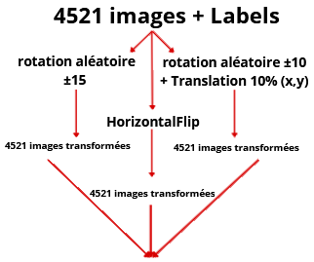



01.Problématique 02.IA Générative 03.Classification 04.Segmentation des Tumeurs 05.Conclusion et Perspectives
Préparation des bases des données
CT réelles
CT réelles
IRM réelles
CGAN, VAE, VAE-CGAN
CycleGAN
Projet de fin d'études
ENET’COM Le 24/06/2025
12

Slide 17
01.Problématique 02.IA Générative 03.Classification 04.Segmentation des Tumeurs 05.Conclusion et Perspectives
Configuration des modèles générative
Paramètre | CGAN | VAE | VAE-CGAN | CycleGAN
Optimiseur(s) | Adam(x2): G et D | Adam(x1) | Adam(x2): VAE et D | Adam(x4): 2 G et 2D
Taux d’apprentissage | 0.0002 | 0.0002 | 0.0002 | 0.0002
Bétas (Adam) | (0.5,0.99) | (0.5,0.99) | (0.5,0.99) | (0.5,0.99)
Fonction(s) de perte | Binary Cross Entropy (BCE) (Gan, D) | Kullback-Leibler (KL) Loss + Mse Loss(Reconstruction) | VAE Loss + BCE(Gan,D) | MSE Loss(Gan, D), L1 Loss(Cycle Consistency, Identity),SSIM Loss, VGG Loss
Pondération des pertes | Gan Loss = 1- D(Fake) D Loss =Loss_D(Real) + Loss_D(Fake) | VAE Loss = KL × 0.1 + Recons | G Loss = Gan Loss + 10 x VAE Loss D Loss = Loss_D(Real) + Loss_D(Fake) | G Loss = Gan x 1 + 20 x Cycle Consistency + 0.5 x identity + 1 x SSIM + 1 x VGG D Loss = Loss_D(Real) + Loss_D(Fake)
Batch size | 64 | 64 | 64 | 16
Époques (num_epochs) | 100 | 100 | 100 | 50
Projet de fin d'études
ENET’COM Le 24/06/2025
13

Slide 18
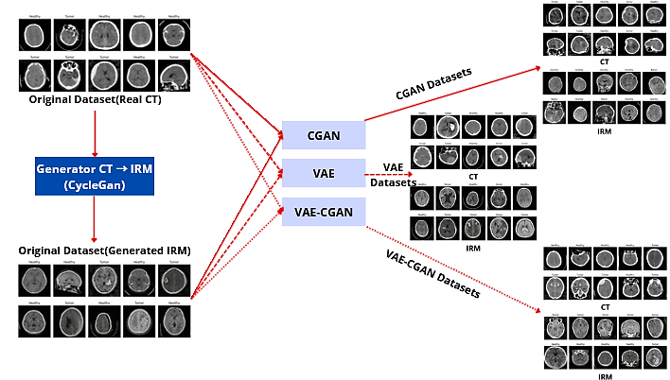
01.Problématique 02.IA Générative 03.Classification 04.Segmentation des Tumeurs 05.Conclusion et Perspectives
Génération des données synthétiques
Modèle Ensembliste de classification
Projet de fin d'études
ENET’COM Le 24/06/2025
14

Slide 19
03.Classification

Slide 20
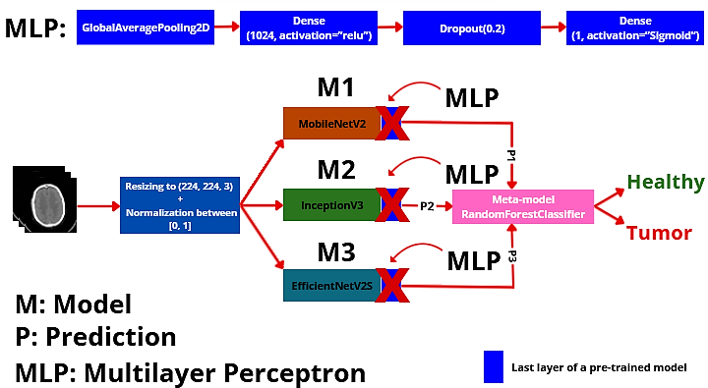
01.Problématique 02.IA Générative 03.Classification 04.Segmentation des Tumeurs 05.Conclusion et Perspectives
Modèle d’apprentissage Ensembliste
Paramètre | Modèles CNN
Optimiseur(s) | Adam
Taux d’apprentissage | 0.0001
Bétas (Adam) | (0.5,0.99)
Fonction(s) de perte | Binary Cross Entropy (BCE)
Batch size | 32
Époques (num_epochs) | 20
Projet de fin d'études
ENET’COM Le 24/06/2025
15

Slide 21
01.Problématique 02.IA Générative 03.Classification 04.Segmentation des Tumeurs 05.Conclusion et Perspectives
Résultats de l’évaluation du modèle ensembliste sur les jeux de données réelles et synthétiques(Modalité CT).
Meilleur Résultats
 | Original (Real | Dataset CT) | CGAN | Dataset | VAE | Dataset | VAE-CGAN | Dataset
 | Sain | Tumeur | Sain | Tumeur | Sain | Tumeur | Sain | Tumeur
Précision | 96% | 97% | 94% | 98% | 94% | 97% | 95% | 96%
Rappel | 97% | 96% | 98% | 95% | 96% | 95% | 95% | 96%
Score F1 | 96% | 97% | 96% | 96% | 95% | 96% | 95% | 96%
Exactitude | 96.49% |  | 96.01% |  | 95.65% |  | 95.53%
AUC |  | 0.97 |  | 0.96 |  | 0.96 |  | 0.96
Vraie Classe | 381 | 446 | 381 | 446 | 381 | 446 | 381 | 446
Prédiction | 369 | 429 | 372 | 422 | 367 | 424 | 363 | 427
Projet de fin d'études
ENET’COM Le 24/06/2025
16

Slide 22
01.Problématique 02.IA Générative 03.Classification 04.Segmentation des Tumeurs 05.Conclusion et Perspectives
Résultats de l’évaluation du modèle ensembliste sur les jeux de données synthétiques(Modalité IRM).
Meilleur Résultats
 | Original (CycleGAN | Dataset Dataset) | CGAN | Dataset | VAE | Dataset | VAE-CGAN | Dataset
 | Sain | Tumeur | Sain | Tumeur | Sain | Tumeur | Sain | Tumeur
Précision | 96% | 96% | 97% | 99% | 93% | 97% | 94% | 97%
Rappel | 95% | 96% | 98% | 98% | 97% | 94% | 96% | 95%
Score F1 | 95% | 96% | 98% | 98% | 95% | 96% | 95% | 96%
Exactitude | 95.65% |  | 98.07% |  | 95.28% |  | 95.28%
AUC |  | 0.96 |  | 0.98 |  | 0.95 |  | 0.95
Vraie Classe | 381 | 446 | 381 | 446 | 381 | 446 | 381 | 446
Prédiction | 361 | 430 | 375 | 436 | 368 | 420 | 366 | 422
Projet de fin d'études
ENET’COM Le 24/06/2025
17

Slide 23
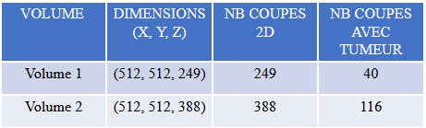
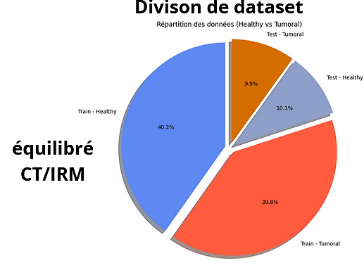
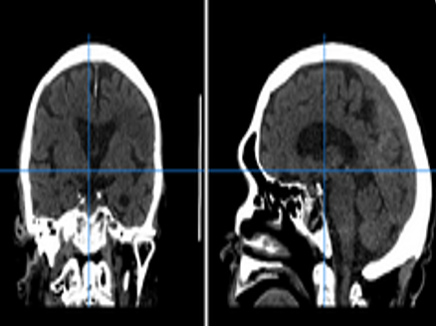
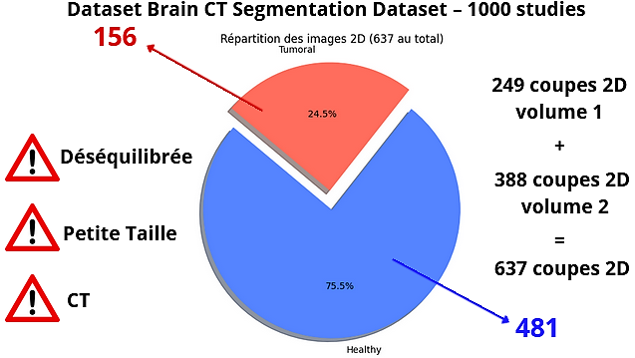
01.Problématique 02.IA Générative 03.Classification 04.Segmentation des Tumeurs 05.Conclusion et Perspectives
Approche de classification sur un jeu de données déséquilibré.
Augmentation CycleGAN + CGAN
Redimensionnement
(224,224,3)
Normalisation
[0,1]
Entraînement du modèle ensembliste
Projet de fin d'études
ENET’COM Le 24/06/2025
18

Slide 24
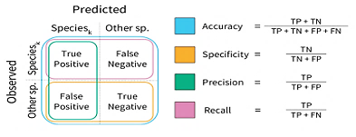
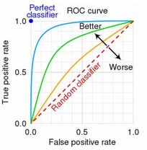
01.Problématique 02.IA Générative 03.Classification 04.Segmentation des Tumeurs 05.Conclusion et Perspectives
Résultats d'évaluation de modèle ensembliste sur le jeu de données Brain CT Segmentation Dataset - 1000 études équilibrées.
 | Sain | Tumeur
Précision | 94.95% | 96.81%
Rappel | 96.91% | 94.79%
Score F1 | 95.92% | 95.79%
Vraie classe | 97 | 96
Prédiction correcte | 94 | 91
Exactitude | 95.85%
AUC |  | 0.96
Rôle dans le système intelligent : Détection des tumeurs
Projet de fin d'études
ENET’COM Le 24/06/2025
19

Slide 25
01.Problématique 02.IA Générative 03.Classification 04.Segmentation des Tumeurs 05.Conclusion et Perspectives
Meilleur Résultats
Comparaison du modèle ensembliste avec les méthodes récentes
Méthode | Exactitude | Précision | Rappel | Score F1
SVM [1] | 95.3% | 90.7% | 90.7% | 90.6%
Inception-v3 [2] | 78% | 75% | 70% | 73%
ResNet-50 [3] | 77.63% | 78.10% | 90.14% | 83.80%
VGG avec transfert learning [4] | 93.75% | 93.75% | 93.75% | 93.75%
Modèle ensembliste | 98.07% | 98% | 98% | 98%
[1] Asiri AA, Khan B, Muhammad F, UrRahman S, Alshamrani HA, Alshamrani
KA, et al. Machine learning-based models for magnetic resonance imaging
(MRI) based brain tumor classification. Intell Autom Soft Comput. 2023.
https ://doi.org/10.32604/iasc.2023.032426.
[3] M. Arbane ; R. Benlamri ; Y. Brik ; M. Djerioui, “Transfer Learning for Automatic
Brain Tumor Classification Using MRI Images,” 2020 2nd International Workshop on
Human-Centric Smart Environments for Health and Well-being (IHSH), 2021.
[2] C. Srinivas, N. P. K. S., M. Zakariah, Y. A. Alothaibi, K. Shaukat, B. Partibane, H.
Awal, “Deep Transfer Learning Approaches in Performance Analysis of Brain Tumor
Classification Using MRI Images,” J. Healthcare Eng., vol. 2022, Article ID 3264367, pp.
1-17, 2022.
[4] W.M. Salama, A. Shokry, “A novel framework for brain tumor detection based on
convolutional variational generative models,” Multimed Tools Appl 81, 16441–16454,
2022.
Projet de fin d'études
ENET’COM Le 24/06/2025
20

Slide 26
04.Segmentation

Slide 27
01.Problématique 02.IA Générative 03.Classification 04.Segmentation des Tumeurs 05.Conclusion et Perspectives
Input Image (1,512,512)
Predicted Mask (1,512,512)
UNet Architecture
Encoder 1
(64,512,512)
Final conv
(1,512,512)
SkC 4
Encoder 2 (256,256,256)
Decoder 4 (64,512,512)
SkC 3
Encoder 3 (512,128,128)
Decoder 3 (256,256,256)
SkC 2
DownSampling
UpSampling
Encoder 4 (1024,64,64)
Decoder 2 (512,128,128)
SkC 1
Encoder 5 (2048,32,32)
Decoder 1 (1024,64,64)
SkC : Skip Connection
Projet de fin d'études
ENET’COM Le 24/06/2025
21

Slide 28
01.Problématique 02.IA Générative 03.Classification 04.Segmentation des Tumeurs 05.Conclusion et Perspectives
Input Image (1,512,512)
Predicted Mask (1,512,512)
Res-UNet Architecture
Encoder 1
(64,128,128)
Final conv
(1,512,512)
SkC 4
ResNet Layer 1 (256,128,128)
Decoder 4 (64,256,256)
SkC 3
ResNet Layer 2 (512,64,64)
Decoder 3 (256,128,128)
SkC 2
DownSampling
UpSampling
ResNet Layer 3 (1024,32,32)
Decoder 2 (512,64,64)
SkC 1
ResNet Layer 4 (2048,16,16)
Decoder 1 (1024,32,32)
SkC : Skip Connection
Projet de fin d'études
ENET’COM Le 24/06/2025
22

Slide 29
01.Problématique 02.IA Générative 03.Classification 04.Segmentation des Tumeurs 05.Conclusion et Perspectives
Res-UNet-GAN Architecture
Res-UNet
(1,512,512)
Input Image (1,512,512)
Predicted Mask (1,512,512)
Real Mask (1,512,512)
Real
Flatten + FC
(1)
Discriminator Input (1,512,512)
Fake
Conv5
(1,29,29)
Conv4
(512,32,32)
Conv3
(256,64,64)
Conv2
(128,128,128)
Conv1
(64,256,256)
Projet de fin d'études
ENET’COM Le 24/06/2025
23

Slide 30
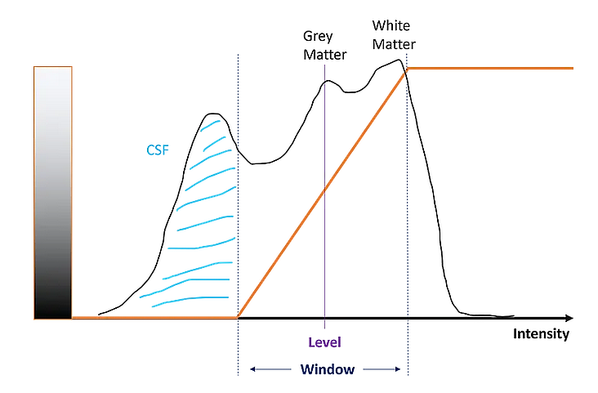
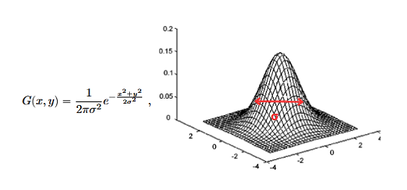
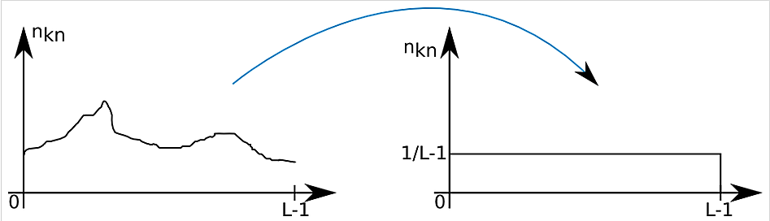
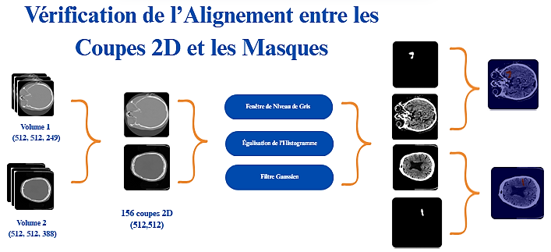
01.Problématique 02.IA Générative 03.Classification 04.Segmentation des Tumeurs 05.Conclusion et Perspectives
Préparation des données
Grayscale Windowing
Gaussian
Filter
Histogram Equalization
Projet de fin d'études
ENET’COM Le 24/06/2025
24

Slide 31
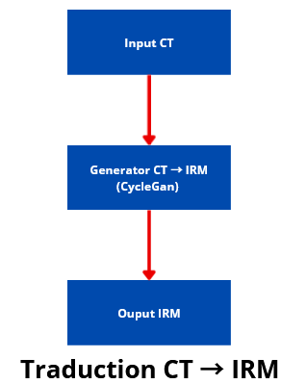
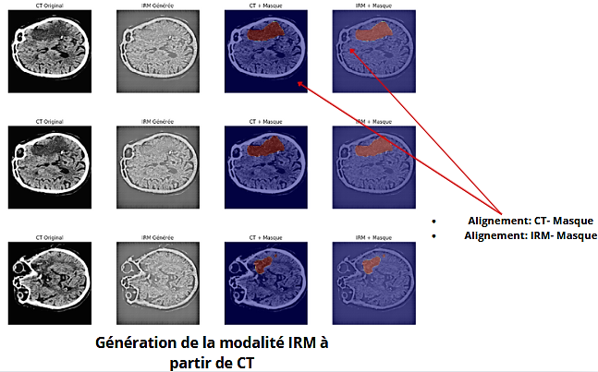
01.Problématique 02.IA Générative 03.Classification 04.Segmentation des Tumeurs 05.Conclusion et Perspectives
Préparation des données
Projet de fin d'études
ENET’COM Le 24/06/2025
25

Slide 32
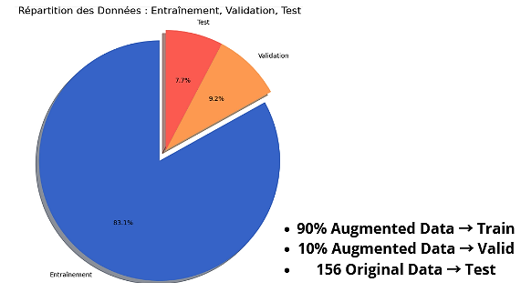
01.Problématique 02.IA Générative 03.Classification 04.Segmentation des Tumeurs 05.Conclusion et Perspectives
Préparation des données
Augmentation des données
Transformations géométriques
Transformations photométriques
1872 coupes 2D + Masques
Redimensionnement + Normalisation
Division des Données
Projet de fin d'études
ENET’COM Le 24/06/2025
26

Slide 33
01.Problématique 02.IA Générative 03.Classification 04.Segmentation des Tumeurs 05.Conclusion et Perspectives
Configuration des modèles de segmentation
Paramètre | U-Net | Res-U-Net | Res-U-Net Gan
Optimiseur | Adam | Adam | Adam (x2) : générateur et discriminateur
Taux d’apprentissage | 0.0002 | 0.0002 | 0.0002
Bétas (Adam) | (0.5,0.999) | (0.5,0.999) | (0.5,0.999)
Fonction(s) de perte | Dice Loss | Dice Loss | Dice Loss + BCE : Disc Loss = Disc_Loss(Fake Mask) + Disc_Loss(Real Mask) Gan Loss = 1 – Disc_Loss(Fake Mask) Gen Loss = 10 x Dice Loss + 1 x Gan Loss
Métrique | Dice Score | Dice Score | Dice Score
Taille de batch | 8 | 8 | 8
Époques (num_epochs) | 100 | 100 | 100
Callbacks | Checkpoint, ReduceLROnPlateau | Checkpoint, ReduceLROnPlateau | Checkpoint, ReduceLROnPlateau
Projet de fin d'études
ENET’COM Le 24/06/2025
27

Slide 34
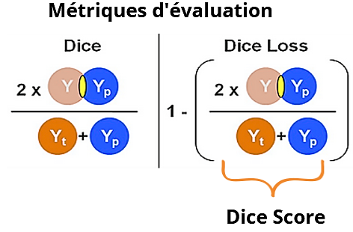
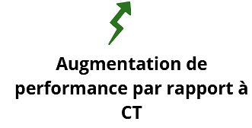
01.Problématique 02.IA Générative 03.Classification 04.Segmentation des Tumeurs 05.Conclusion et Perspectives
Évaluation des performances des modèles de segmentation
Model | Dice Loss | Dice Score(%)
UNet | 0.1141 | 88.59
Res-UNet | 0.0807 | 91.93
Res-UNet GAN | 0.0472 | 95.28
CT
Model | Dice Loss | Dice Score(%)
UNet | 0.0820 | 91.80
Res-UNet | 0.0565 | 94.35
Res-UNet GAN | 0.0419 | 95.81
IRM
Projet de fin d'études
ENET’COM Le 24/06/2025
28

Slide 35
01.Problématique 02.IA Générative 03.Classification 04.Segmentation des Tumeurs 05.Conclusion et Perspectives
Comparaison des modèles de segmentation avec les méthodes récentes selon le score de Dice
Meilleur Résultats
Modèle | Score de Dice
2D U-net [1] | 93%
Multiscale Attention U-Net avec encodeur EfficientNetB4 [2] | 93.39%
YOLOv5 + 2D U-Net [3] | 88.1%
2D U-Net [4] | 80.5%
UNet | 91.80%
Res-UNet | 94.35%
Res-Unet-GAN | 95.81%
[1] Montaha, S., Azam, S., Rakibul Haque Rafid, A.K.M. et al. Brain Tumor
Segmentation from 3D MRI Scans Using U-Net. SN COMPUT. SCI. 4, 386 (2023).
https ://doi.org/10.1007/s42979-023-01854-6
[3] Ahsan, R., Shahzadi, I., Najeeb, F. et al. Brain tumor detection and
segmentation using deep learning. Magn Reson Mater Phy 38, 13–22 (2025).
https ://doi.org/10.1007/s10334-024-01203-5
[2] R, P., M, J.P.P. J S, N. Brain tumor segmentation using multi-scale attention U-Net
with EfficientNetB4 encoder for enhanced MRI analysis. Sci Rep 15, 9914 (2025).
https ://doi.org/10.1038/s41598-025-94267-9
[4] Ahsan, R., Shahzadi, I., Najeeb, F. et al. Brain tumor detection and
segmentation using deep learning. Magn Reson Mater Phy 38, 13–22 (2025).
https ://doi.org/10.1007/s10334-024-01203-5
Projet de fin d'études
ENET’COM Le 24/06/2025
29

Slide 36
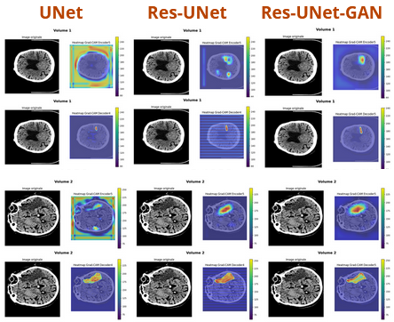
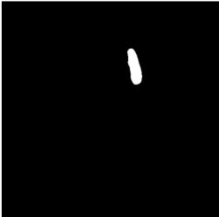

01.Problématique 02.IA Générative 03.Classification 04.Segmentation des Tumeurs 05.Conclusion et Perspectives
Évaluation des performances des modèles de segmentation (Modalité CT)
Le plus précis et interprétable
Volume 1
Volume 2
zones avec peu ou pas d’impact
zones de forte importance
zones également significative, mais un peu moins prioritaire que le rouge
Projet de fin d'études
ENET’COM Le 24/06/2025
30

Slide 37
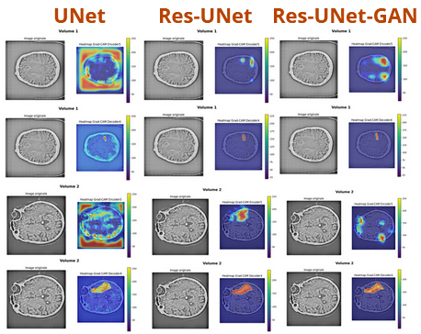
01.Problématique 02.IA Générative 03.Classification 04.Segmentation des Tumeurs 05.Conclusion et Perspectives
Évaluation des performances des modèles de segmentation (Modalité IRM)
Le plus précis et interprétable
Volume 1
Volume 2
zones avec peu ou pas d’impact
zones de forte importance
zones également significative, mais un peu moins prioritaire que le rouge
Projet de fin d'études
ENET’COM Le 24/06/2025
31

Slide 38
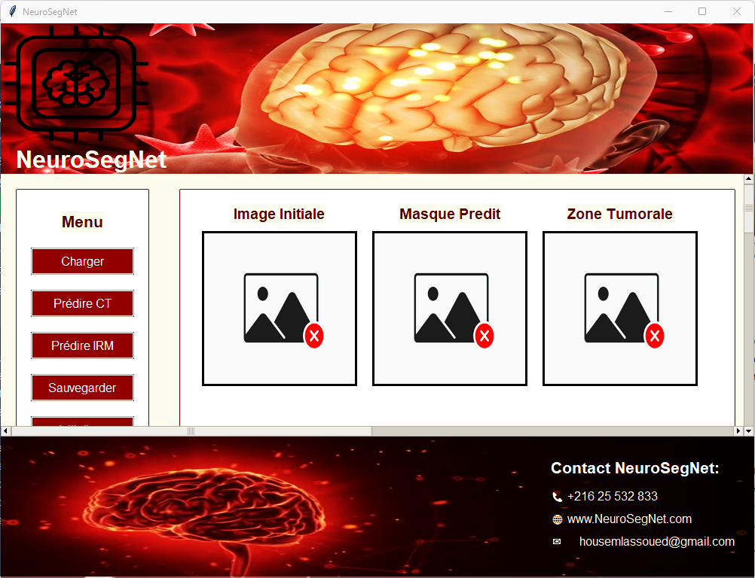
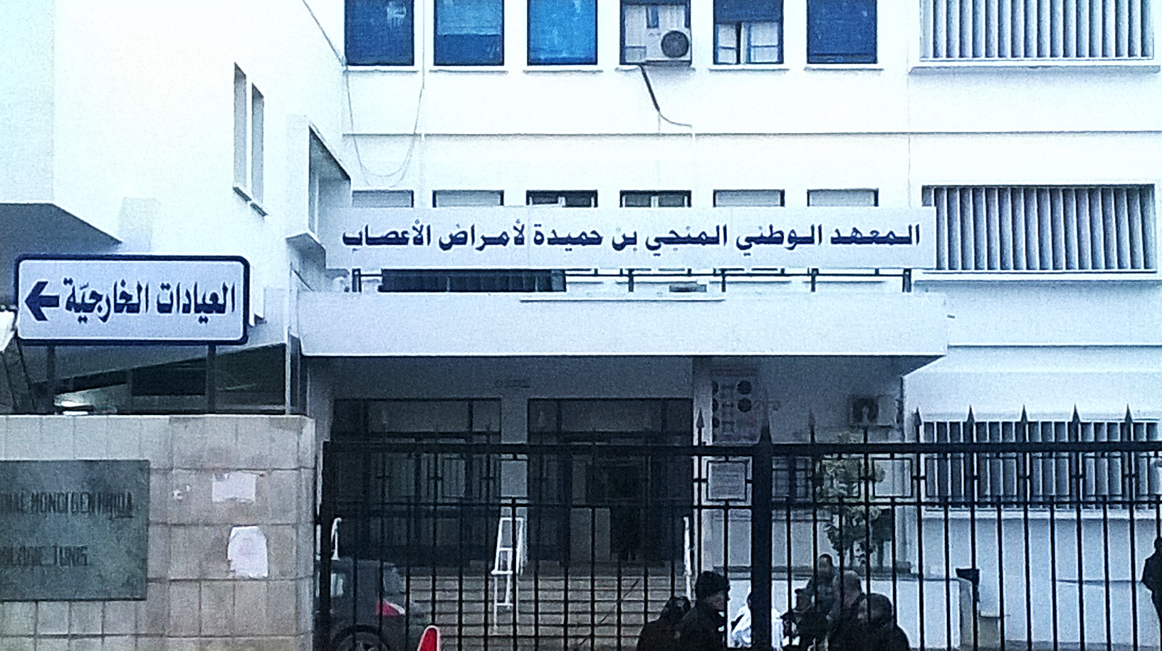
01.Problématique 02.IA Générative 03.Classification 04.Segmentation des Tumeurs 05.Conclusion et Perspectives
Déploiement
NeuroSegNet
Environement
Hospitalier
Projet de fin d'études
ENET’COM Le 24/06/2025
32

Slide 39

05.Conclusion et Perspectives

Slide 40
01.Problématique 02.IA Générative 03.Classification 04.Segmentation des Tumeurs 05.Conclusion et Perspectives
Conclusion
CycleGAN
Cible : CT réelles Déséquilibrée
01. IA Générative
02. Classification
CT: 96.01%
CT/IRM
Déséquilibrée
Source:
CT
réelles
IRM générées
Modèle Ensembliste
CGAN
CycleGAN
IRM: 98.07%
CGAN
CT/IRM générées
MobileNetV2
CT: 95.65%
VAE
Meilleur générateur
(CGAN)
VAE
CT/IRM générées
EfficientNetV2S
IRM: 95.28%
CT/IRM générées
CT: 95.53%
VAE-CGAN
InceptionV3
VAE-CGAN
RandomForestClassifier
IRM: 95.28%
Détecteur des Tumeurs
CT/IRM
équilibrée
04. Déploiement
03. Segmentation
des Tumeurs
CT: 88.59%
Système Intelligent
Meilleur
Modèle (Res-UNet- GAN)
IRM: 91.80%
UNet
Environement Hospitalier
CT: 91.93%
Coupes 2D
CT/IRM Tumoraux
+
Masks
Détection des Tumeurs
IRM: 94.35%
Res-UNet
Segmentation des Tumeurs
CT: 95.28%
Res-Unet-GAN
IRM: 95.81%
Projet de fin d'études
Projet de fin d'études
ENET’COM Le 24/06/2025
ENET’COM Le 24/06/2025
33
33

Slide 41
01.Problématique 02.IA Générative 03.Classification 04.Segmentation des Tumeurs 05.Conclusion et Perspectives
Amélioration de l’architecture du modèle génératif
Améliorer la qualité des images synthétiques générées.
Optimisation de la configuration et des hyperparamètres
Amélioration du prétraitement des données
Perspectives
Valider le système sur des cohortes plus larges et diversifiées.
Intégrer des données multimodales (cliniques, génomiques) pour enrichir les modèles
Projet de fin d'études
ENET’COM Le 24/06/2025
33

Slide 42


